Slide 1


Báo cáo đồ án Ứng dụng xếp thời khoá biểu
Giảng viên hướng dẫn:
Nguyễn Tấn Toàn

Slide 2




Thành viên nhóm
Bùi Đoàn Khánh Ân - 20520369
Trương Xuân Vương - 20520353
Tôn Nữ Hoài Thương - 20521010
Trần Linh Nhi - 20521719
Nguyễn Đông Anh - 20520387

Slide 3



Giới thiệu đồ án
Manage Schedule – Phần mềm hỗ trợ sinh viên UIT quản lý thời khoá biểu; tạo các sự kiện, công việc, hoạt động trên lịch và thông báo chúng; luôn cập nhật các thời khoá biểu môn học của học kỳ mới nhất để hỗ trợ việc đăng ký học phần.

Slide 4



Đối tượng hướng đến
Sinh viên trường ĐH Công nghệ Thông tin ĐHQG TP.HCM

Slide 5
Công nghệ
Nền tảng: Net FrameWork, version 4.8.1.
Ngôn ngữ: C#.
UI FrameWork: Windows Form.
Database: SQL Server 2019, Cloud Clusters.
IDE: Microsoft Visual Studio 2019.
Thư viện hỗ trợ khác: Bunifu.UI.Winforms, ExcelDataReader, ExcelDataReader.DataSet, FreeSpire.XLS.

Slide 6
Tính năng
Đăng nhập.
Đăng ký.
Quên mật khẩu.
Dùng ngay.
Đổi mật khẩu.
Chỉnh sửa thông tin.
Tạo thời khoá biểu từ các mã lớp, mã môn.
Thêm, xoá lớp.
Lưu thời khoá biểu.
Xem lại thời khoá biểu đã lưu.
Gợi ý thời khoá biểu.
Tạo các sự kiện, công việc, hoạt động.
Thông báo trên Windows.
Báo lỗi.

Slide 7


Quản lý code và liên lạc
Github
Quản lý code
Messenger
Liên lạc và phân chia công việc

Slide 8
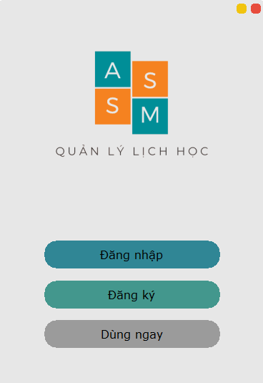
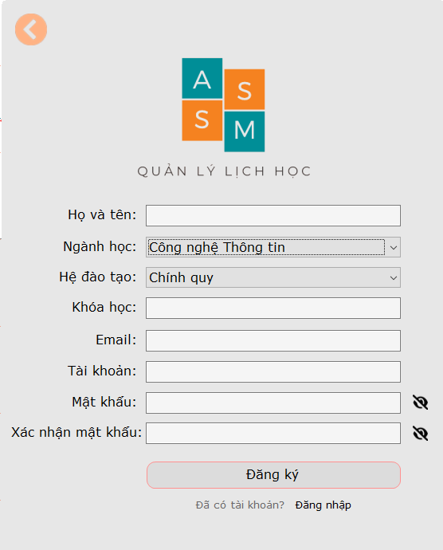
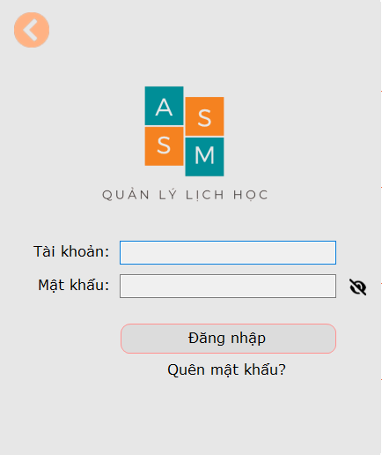
Giao diện
Giao diện ban đầu
Giao diện đăng ký
Giao diện đăng nhập

Slide 9
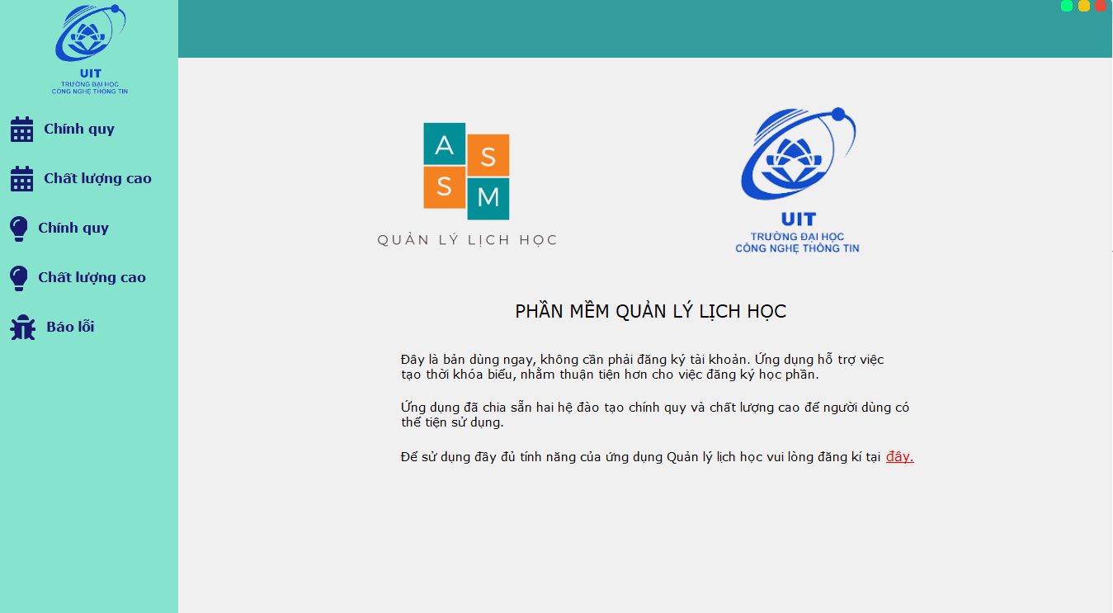
Giao diện
Giao diện dùng ngay

Slide 10
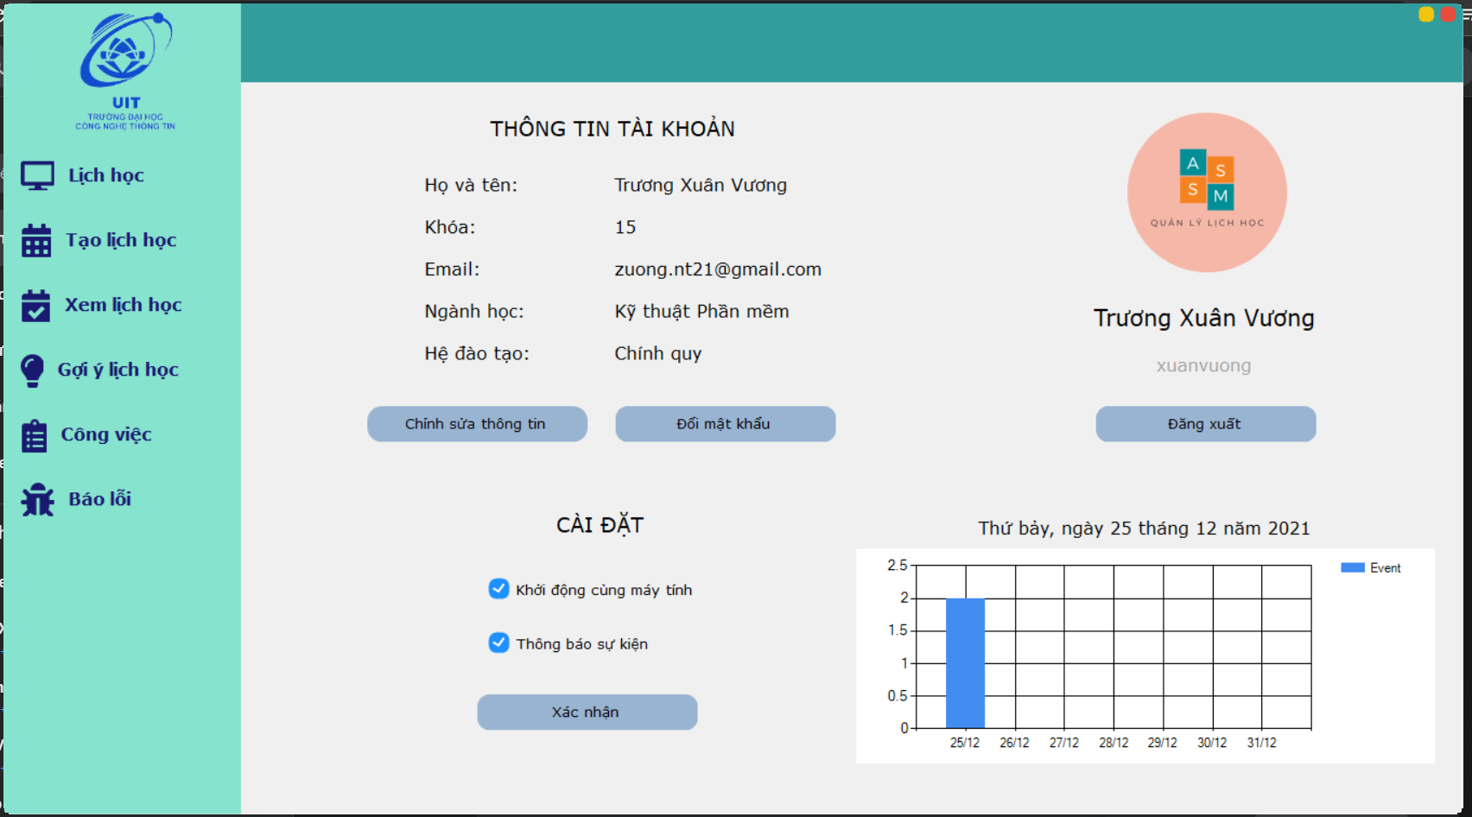
Giao diện
Giao diện chính khi đăng nhập

Slide 11
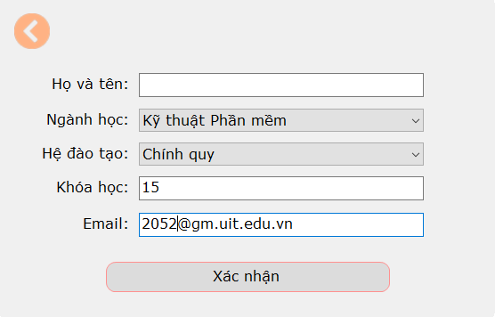
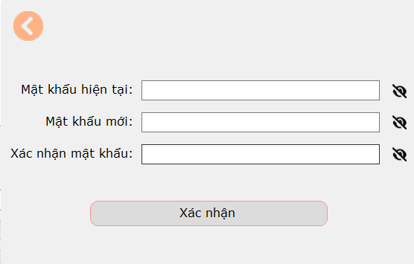
Giao diện
Chỉnh sửa thông tin
Đổi mật khẩu

Slide 12
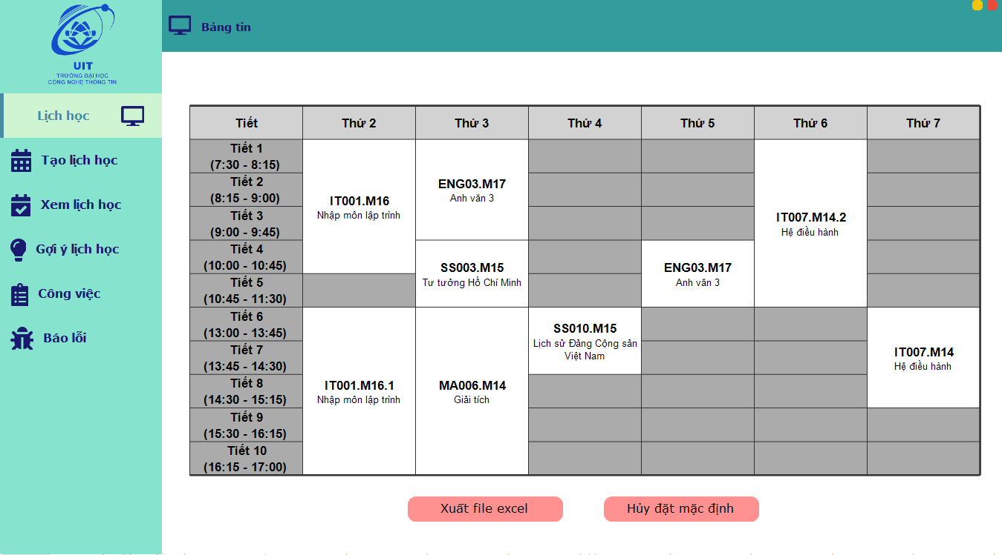
Giao diện
Giao diện lịch học khi được cài đặt làm lịch mặc định

Slide 13
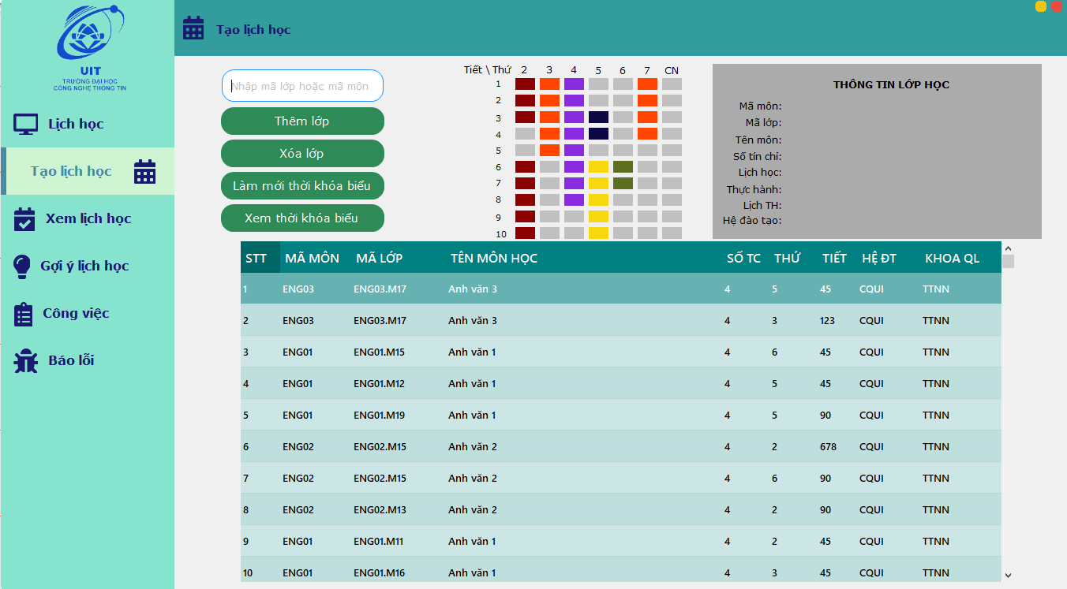
Giao diện
Giao diện tạo lịch học

Slide 14
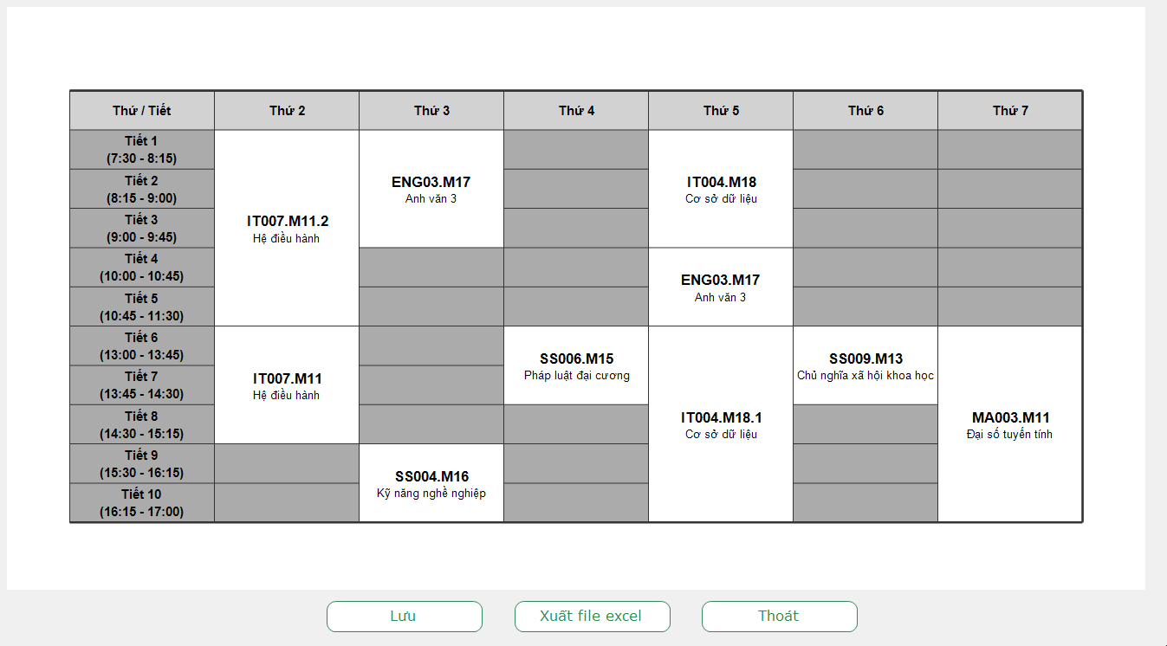
Giao diện
Xem và lưu lịch học sau khi tạo

Slide 15
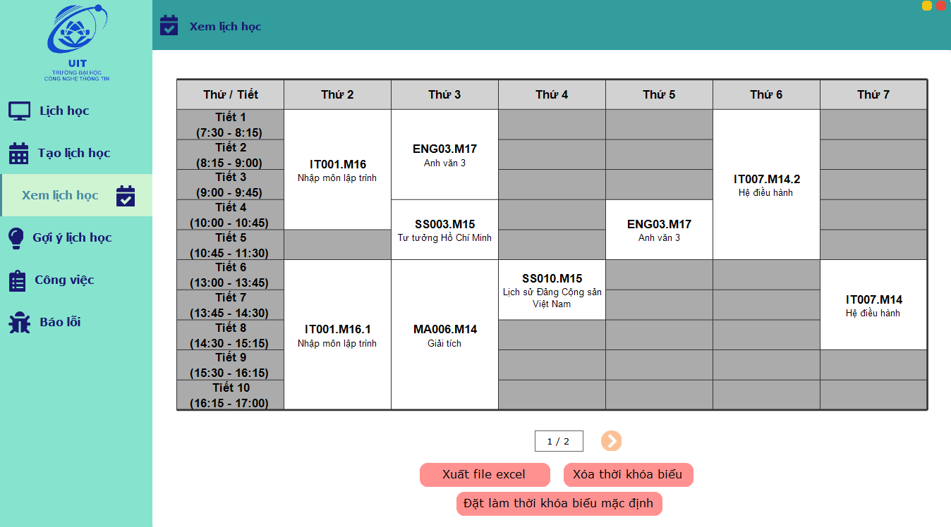
Giao diện
Xem những lịch học đã lưu

Slide 16
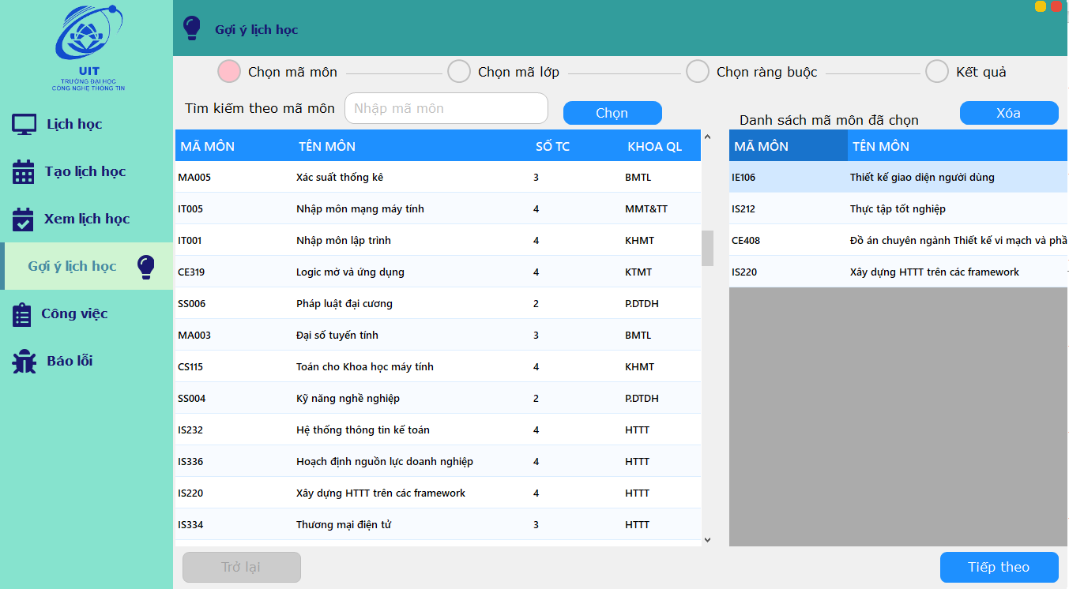
Giao diện
Giao diện gợi ý lịch học

Slide 17
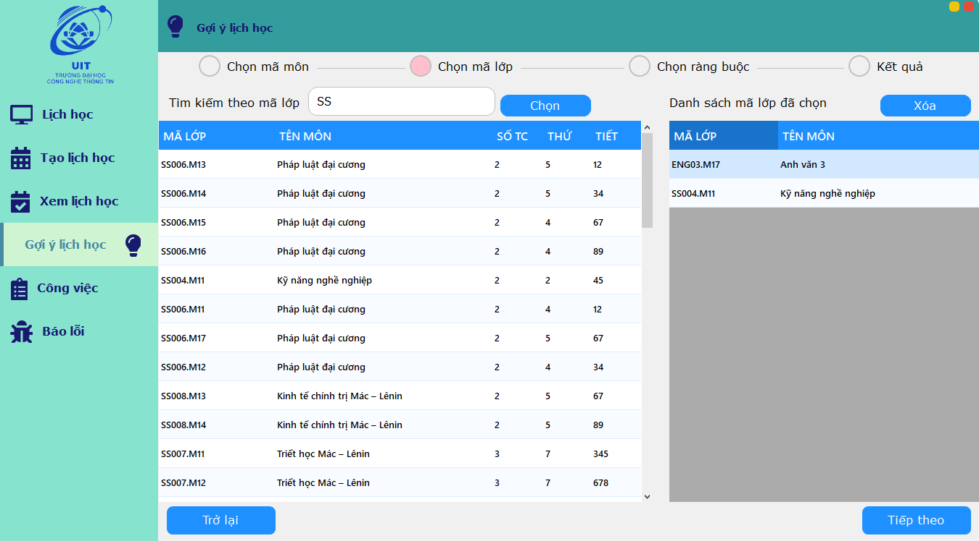
Giao diện
Giao diện gợi ý lịch học

Slide 18
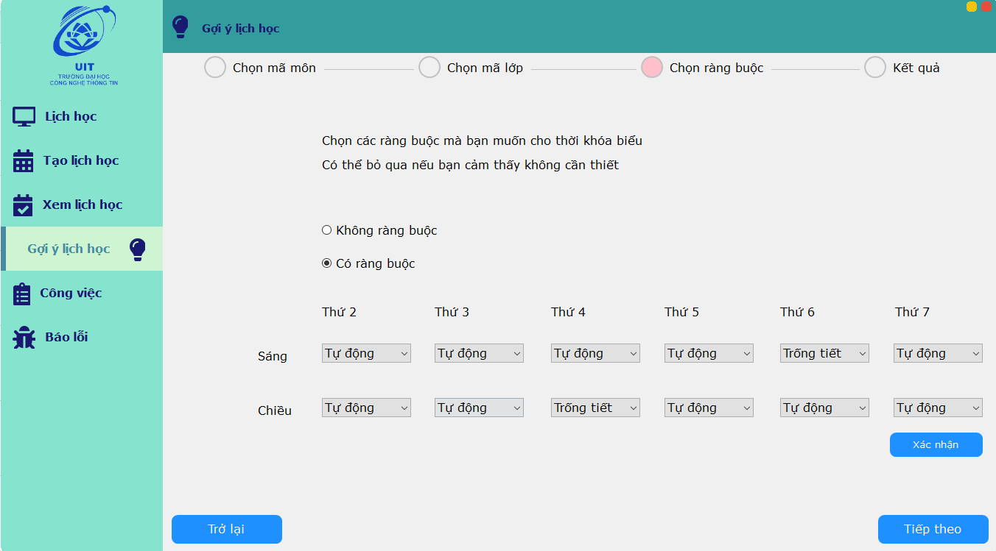
Giao diện
Chọn ràng buộc

Slide 19
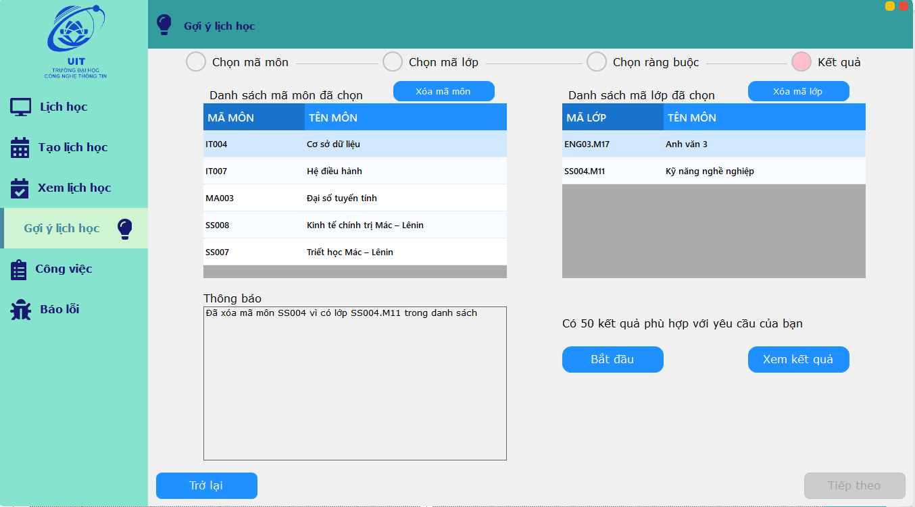
Giao diện
Hiển thị số kết quả phù hợp với cách chọn

Slide 20
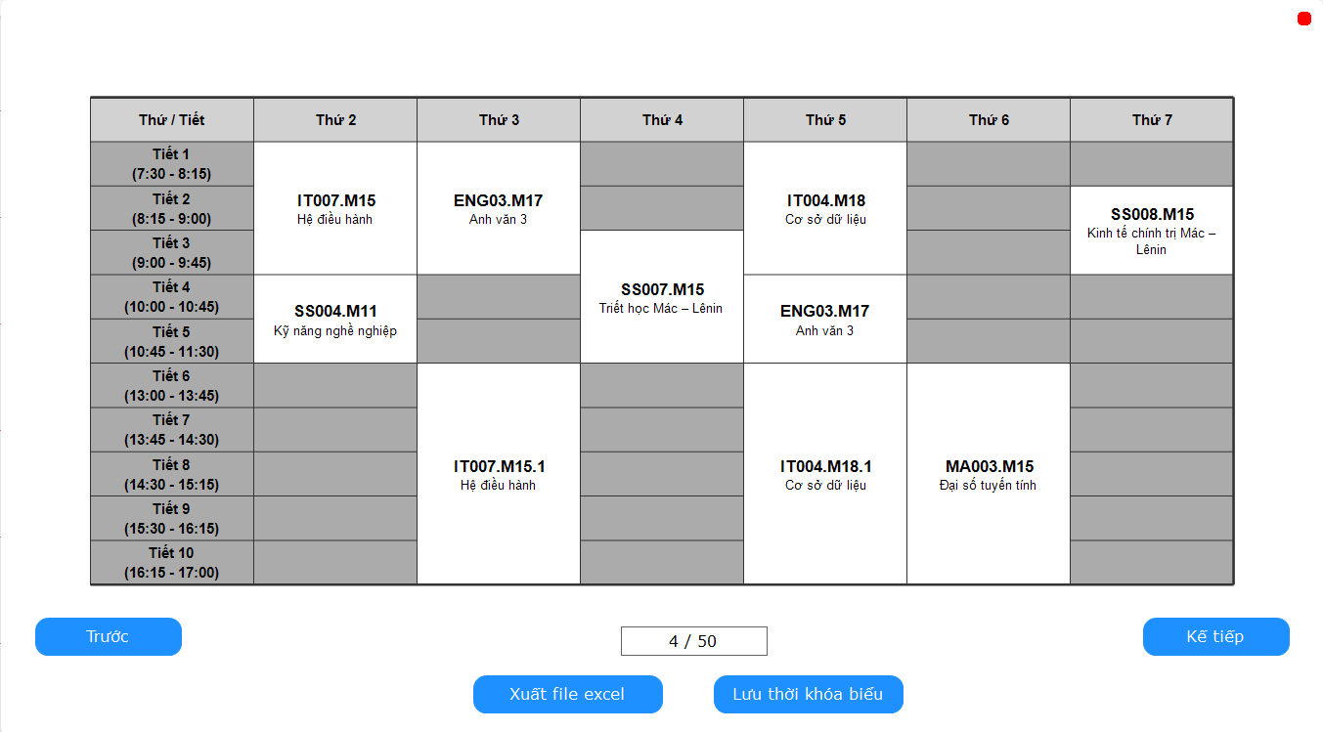
Giao diện
Giao diện xem kết quả

Slide 21
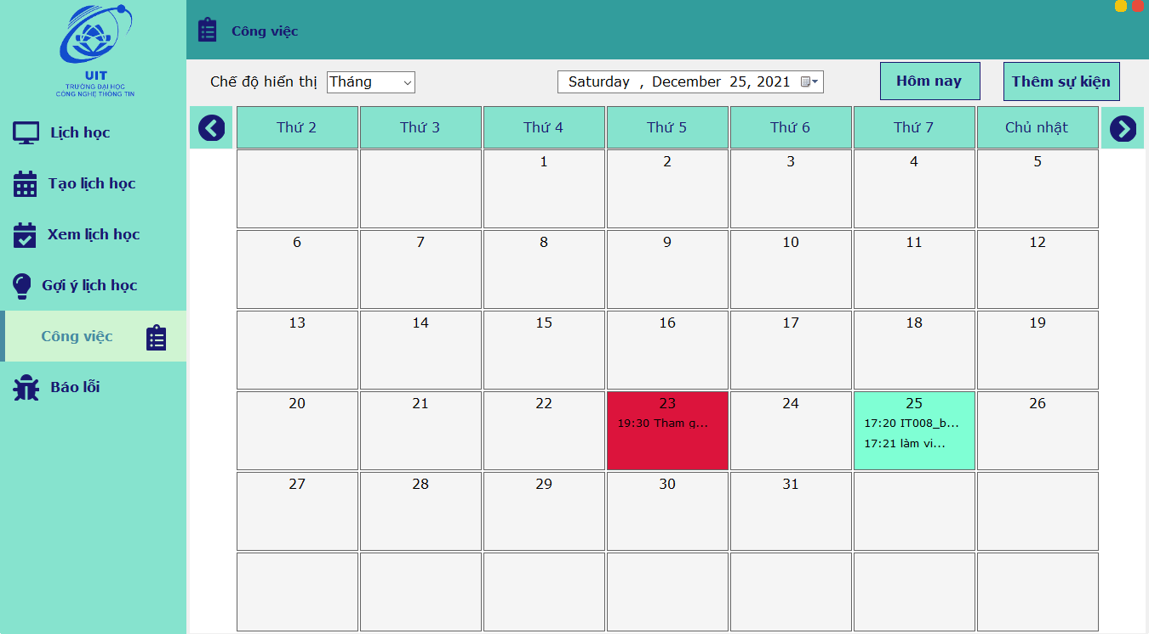
Giao diện
Giao diện công việc hiển thị theo tháng

Slide 22
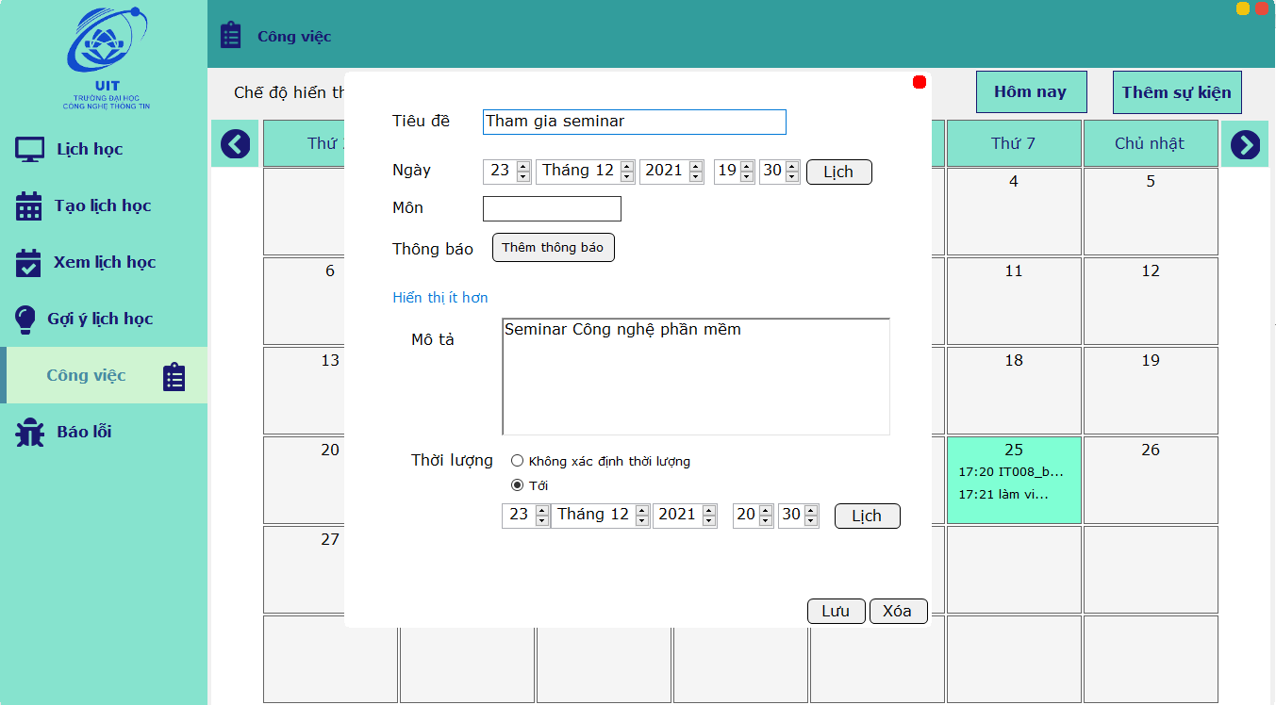
Giao diện
Thêm sự kiện, công việc

Slide 23
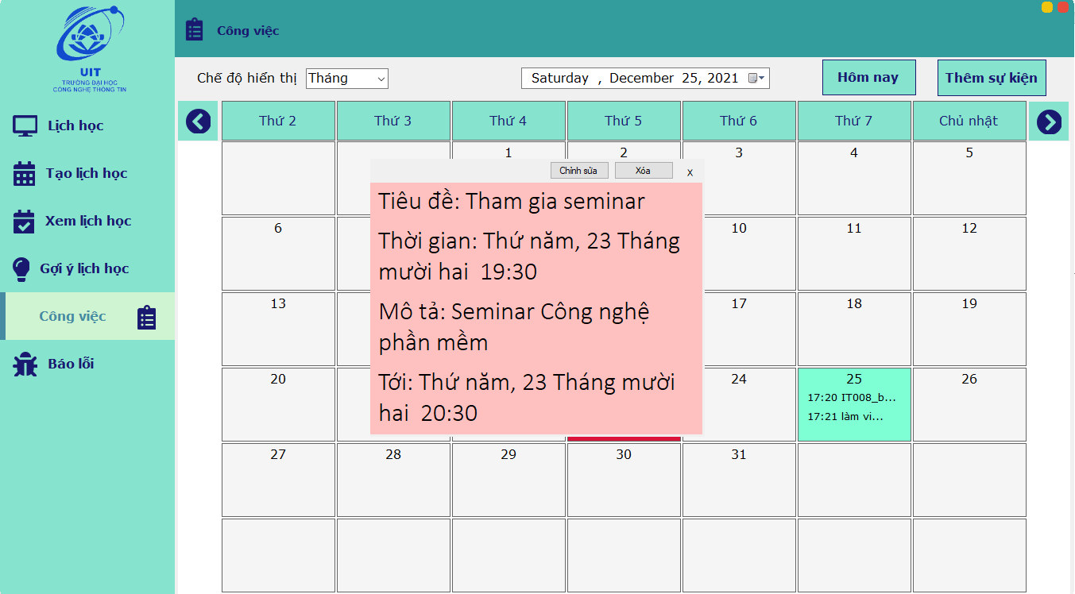
Giao diện
Xem, chỉnh sửa, xoá sự kiện, công việc đã lưu

Slide 24
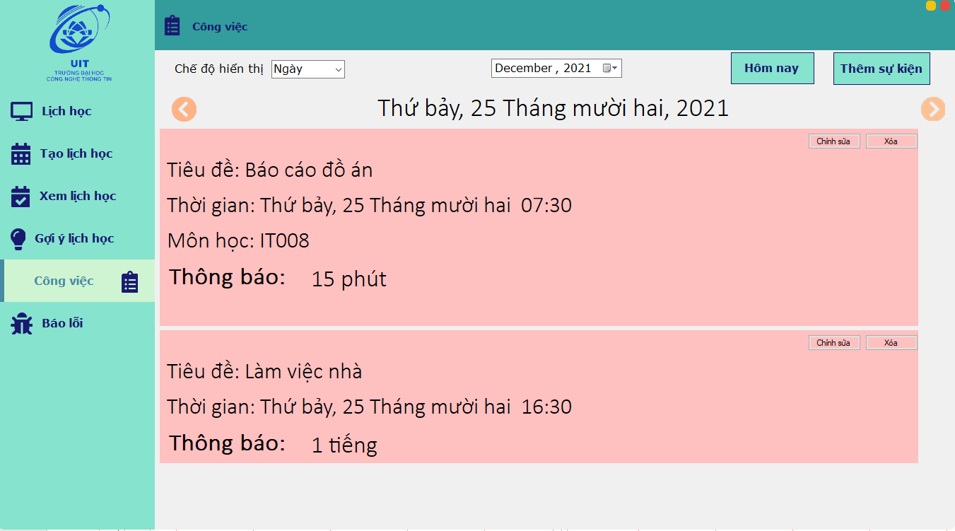
Giao diện
Giao diện công việc hiển thị theo ngày

Slide 25
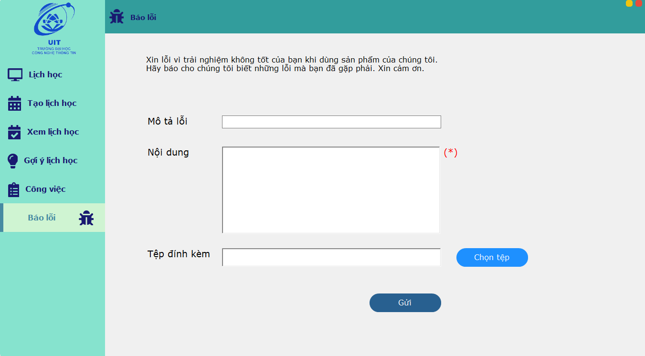
Giao diện
Giao diện báo lỗi

Slide 26

Thanks for watching

